Slide 1
8.数据科学家
▲7.数据科学项目
▼9.如何数据科学的最新动态

Slide 2
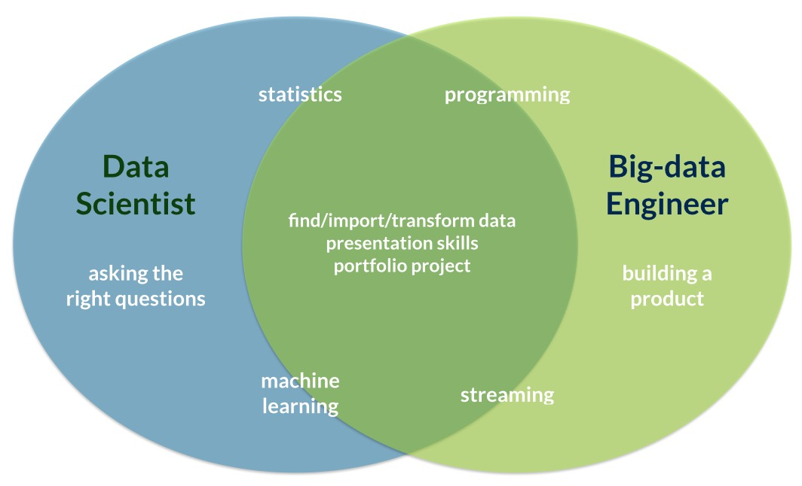
什么是数据科学家（Data Scientist）
▼专题【数据科学的基础理论】
►8.数据科学家
数据工程师
数据科学家
数据的管理
基于数据的管理

Slide 3
数据科学家的主要职责
▼专题【数据科学的基础理论】
►8.数据科学家
制定 “数据战略”
研发“数据产品”
构建“数据生态系统”
设计与评价数据工程师的工作（机器学习算法和统计模型）
提出“（基于数据的）好问题”
定义和验证研究假设，并完成对应试验
进行数据探索型分析
完成数据加工（Data munging or data wrangling）
实现数据洞见
数据的可视化或故事化描述

Slide 4
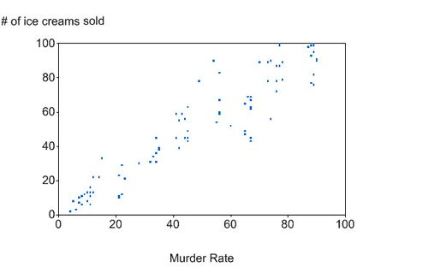
数据科学家与领域专家
▼专题【数据科学的基础理论】
►8.数据科学家

Slide 5
数据科学家与领域专家
▼专题【数据科学的基础理论】
►8.数据科学家
分片(Sharding）与切片（splitting） 是两个不同概念
关系数据库中需要由程序员编写代码的方式实现分片
分片可以支持负载均衡，提升读写性能以及系统可靠性
分片支持一定的故障恢复

Slide 6
数据科学家与领域专家
▼专题【数据科学的基础理论】
►8.数据科学家

Slide 7
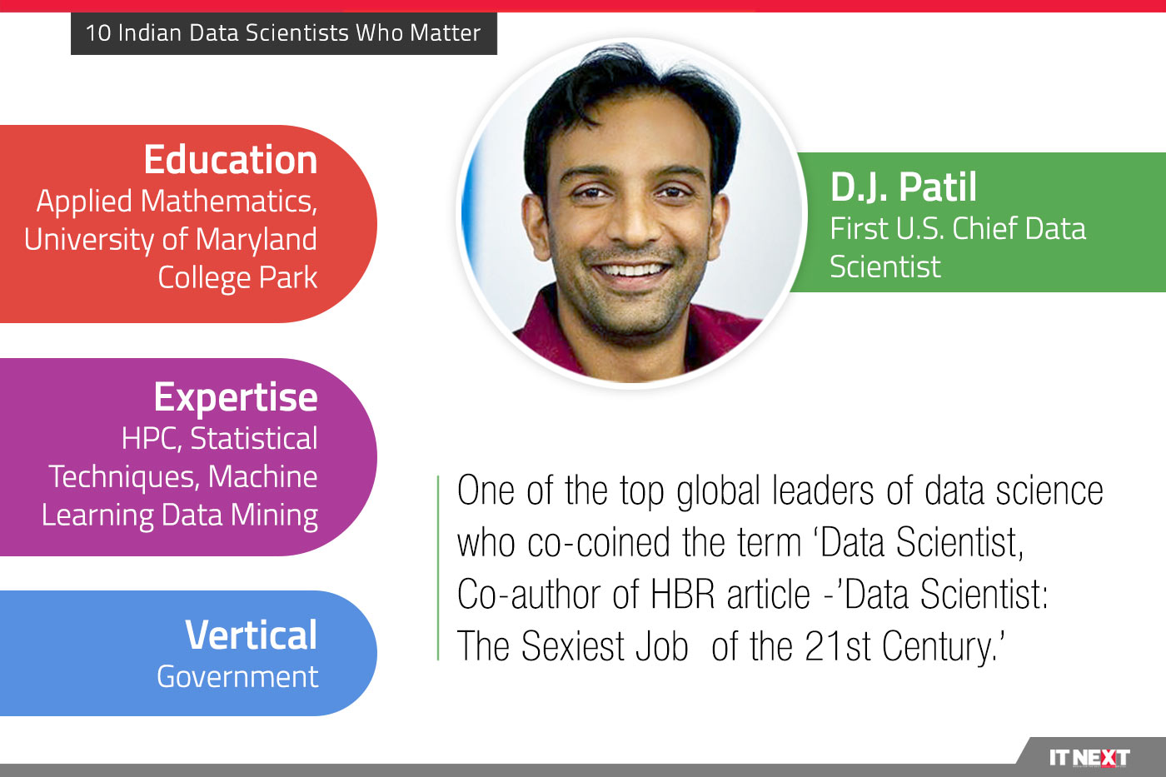
数据科学家的代表
▼专题【数据科学的基础理论】
►8.数据科学家
UM、LinkedIn, Greylock Partners, Skype, PayPal, eBay，DoD
来源：www.itnext.in

Slide 8
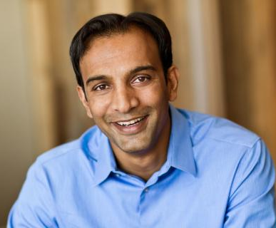



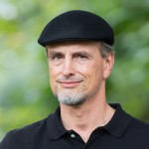

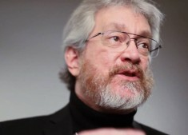

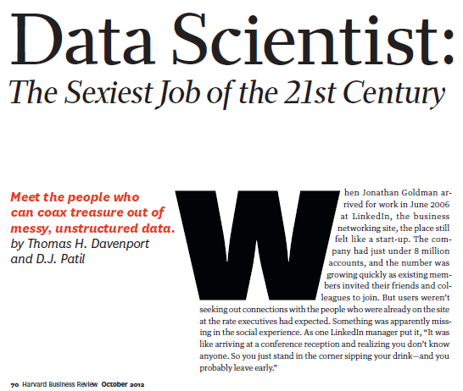
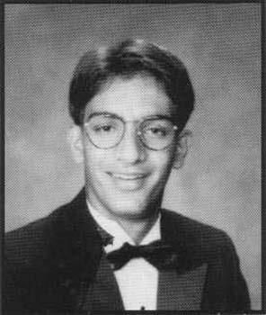
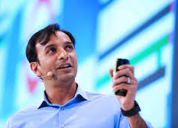
▼专题【数据科学的基础理论】
►8.数据科学家
DJ Patil
Hammerbacher
Gilberto Titericz Jr.
Mason
Jurgen Schmidhuber
Rogati
Alex （Sandy） Pentland
Sebastian Thrun

Slide 9
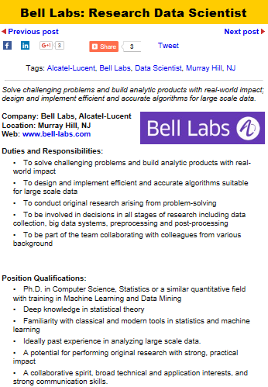
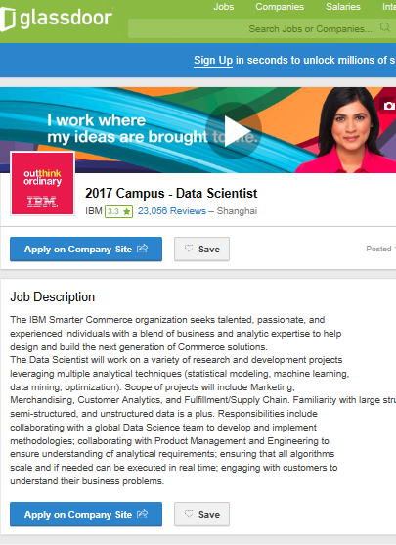
数据科学家的招聘
▼专题【数据科学的基础理论】
►8.数据科学家

Slide 10
数据科学家的画像（profiling）
▼专题【数据科学的基础理论】
►8.数据科学家

Slide 11
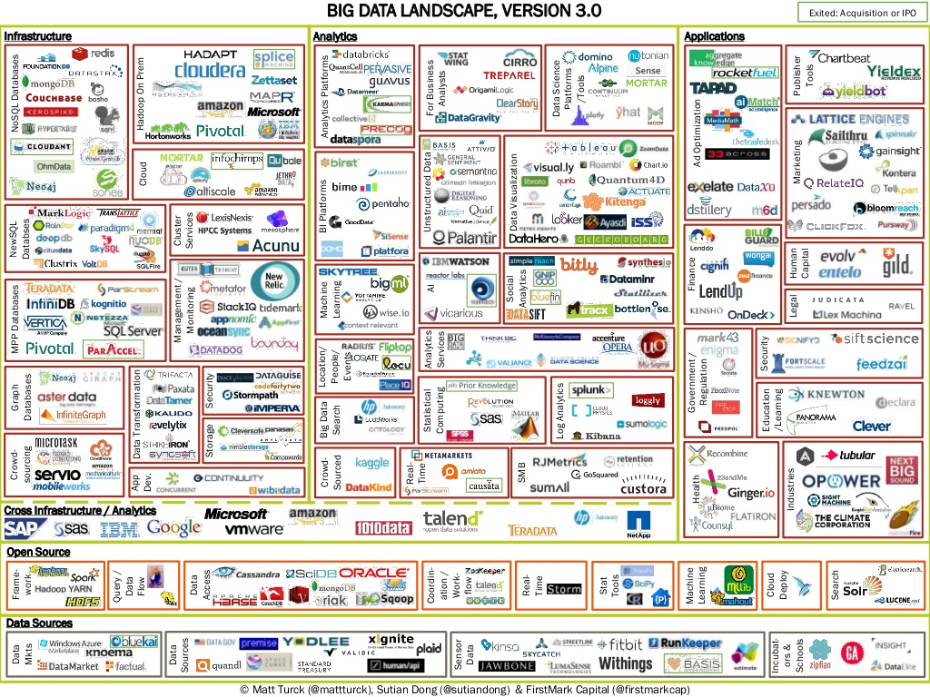
数据科学家的常用工具
▼专题【数据科学的基础理论】
►8.数据科学家
R、Python、Scala、Clojure、Haskell

Slide 12
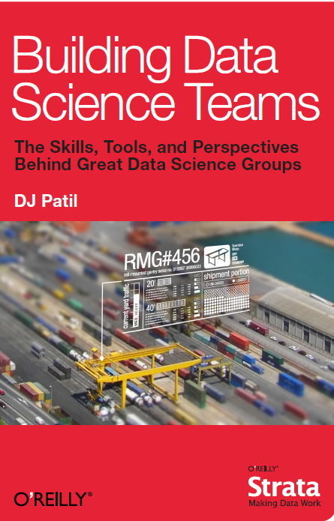
数据科学家的团队工作
▼专题【数据科学的基础理论】
►8.数据科学家

Slide 13



如何成为数据科学家
▼专题【数据科学的基础理论】
►8.数据科学家
第三境界
第二境界
第一境界

Slide 14
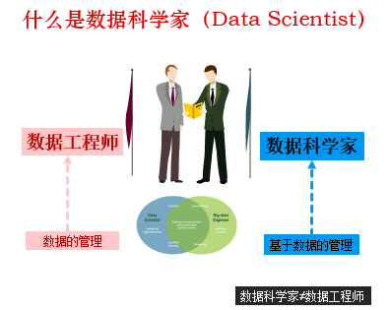
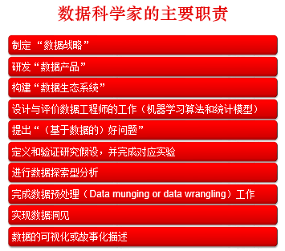
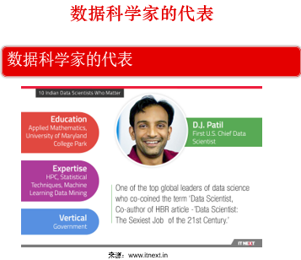
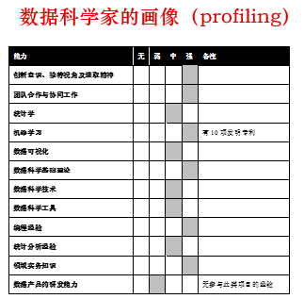
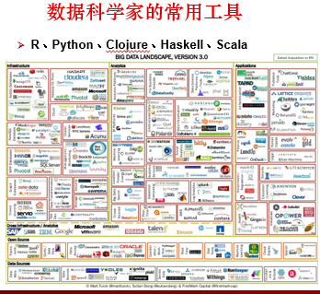
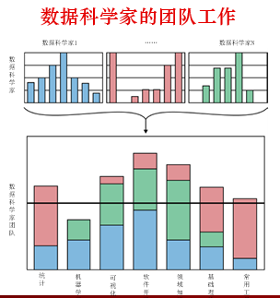
【小结】数据科学家
▼专题【数据科学的基础理论】
►8.数据科学家

Slide 15



▼专题【数据科学的基础理论】
►结束
数据科学理论与实践
朝乐门
清华大学出版社
2017
数据科学
朝乐门
清华大学出版社
2016
chaolemen
@
ruc.edu.cn
参考书目
教学支撑平台
主讲人联系方式
主讲人微信

